Slide 1
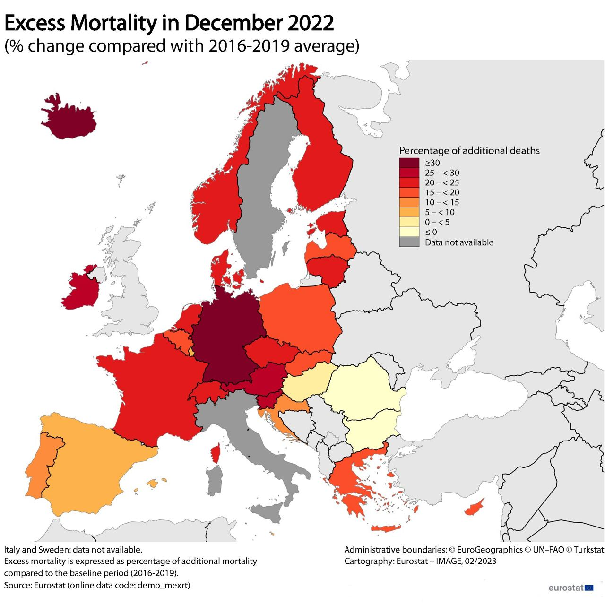
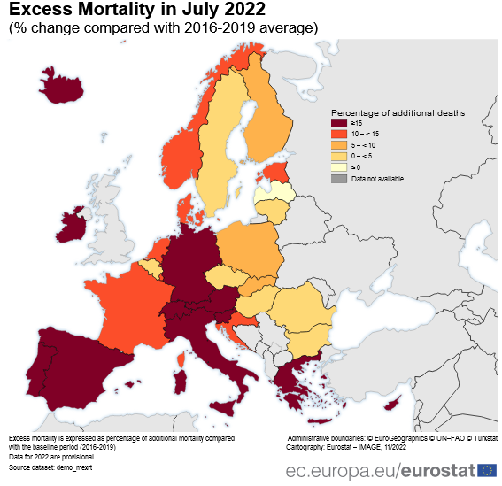
Steigende Übersterblichkeit von Juli auf Dezember 2022. Geringer Impfquote = Niedrige Überst.
37,3%
Quelle: 2.3.2023: https://ec.europa.eu/eurostat/databrowser/view/DEMO_MEXRT__custom_3182559/bookmark/table?lang=en&bookmarkId=fdf06357-d1cc-4bf4-918c-5e902dc087f6

Slide 2
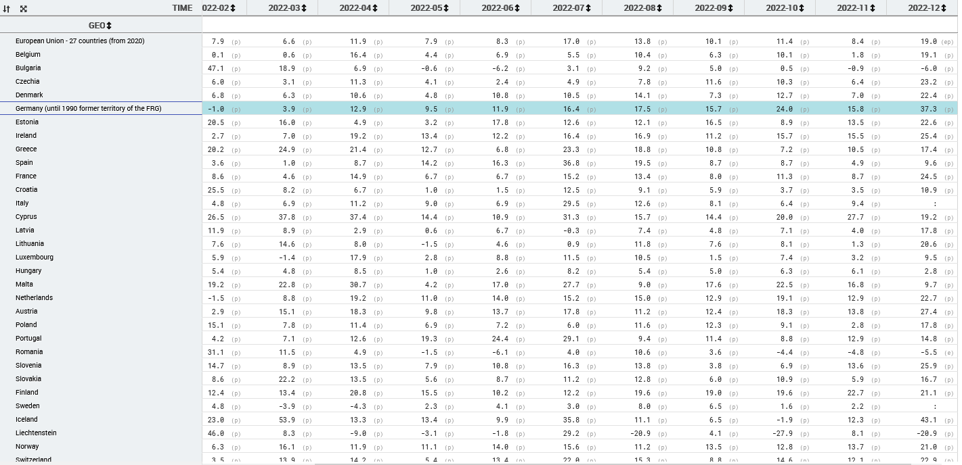
Steigende Übersterblichkeit von Januar bis Dezember 2022 in fast allen Ländern der EU

Slide 3
Was bedeutet die Übersterblichkeit konkret an Menschenleben? (Status: 3.3.2023)
EU-Impfjahre 2021 - 2023: 581 Tsd. Todesfälle infolge Übersterblichkeit ohne Under-Reporting-Faktor (URF)
URF kalkulieren: abgeleitet aus England + Wales (Owidat-Vergleich) liefert URF 1,791
EU Übersterblichkeit mit URF = 1,04 Mio Tote (ableitbar aus ourworldindata)
In Deutschland 2021-2023: 198.000 Tote mehr als statistisch erwartet.
Zahlen International
Empfehlung
Höchste Übersterblichkeit in Australien, Neuseeland. Beides Länder mit sehr strengen Corona-Regeln und hoher Impfquote.
Niedrige Werte: Ungarn, Bulgarien haben sehr niedrige Impfquote.
Erfahrungsaustausch der Ärzte
Qualifizierung der Ärzte
Lernen für die Zukunft: Wie konnte das passieren-> Ursachen beseitigen
Starke Indizien aber keine Kausalitäten!
Kommissar bitte ermitteln Sie!
Danke an Volker Fuchs für die wöchentlichen Auswertung. Siehe Corona-Solution/Statistiken.

